Slide 1

Виртуальная стена PADLET
Смирнова Л.Г.
Учитель информатики «МОУ СОШ №3 г. Коряжмы»

Slide 2
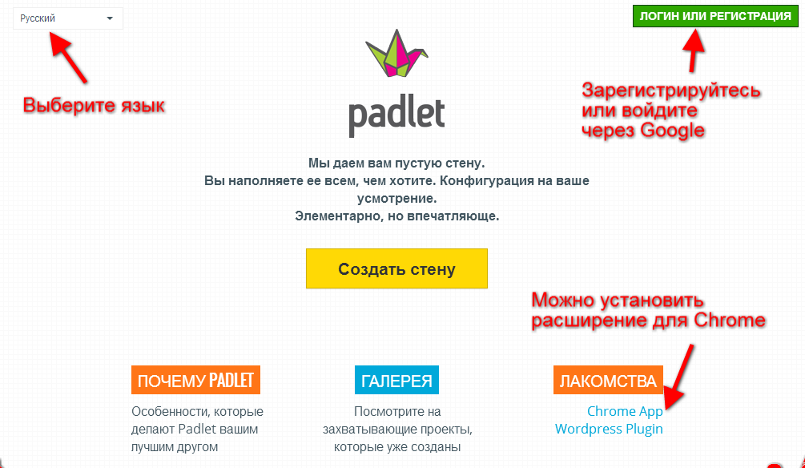

Slide 3
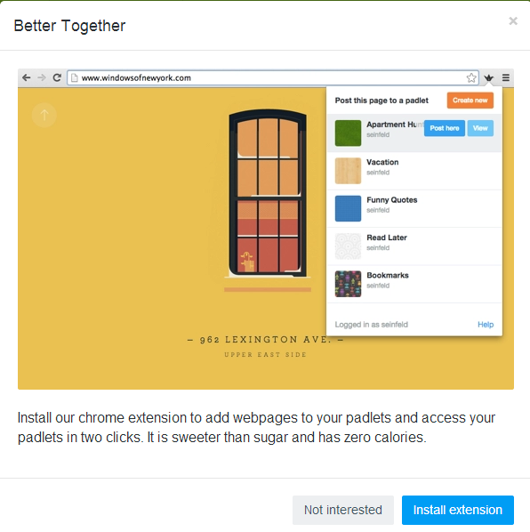
После входа - предложение установить мини-расширение для Chrome. Можно отказаться - Not interested.

Slide 4

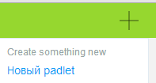
Создаем новую стену

Slide 5
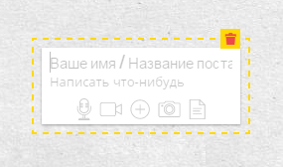
Для наполнения доски необходимо сделать двойной щелчок в любом месте страницы, после чего появится специальная форма, позволяющая указать ссылку на ресурс в Интернете, загрузить файл со своего компьютера, вставить снимок с веб-камеры или удалить объект.

Slide 6
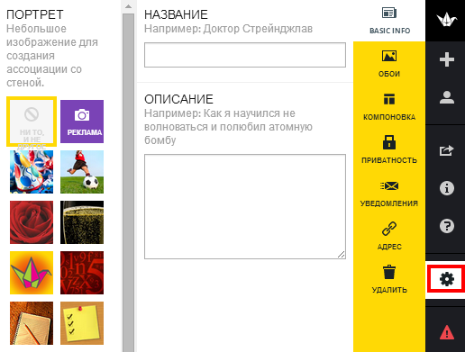
Для настройки вашей стены воспользуйтесь кнопкой “шестеренка”
Добавление названия и логотипа

Slide 7
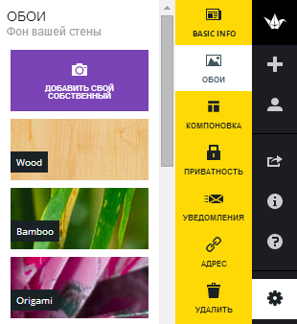
Для настройки вашей стены воспользуйтесь кнопкой “шестеренка”
Выбираем фон из предложенных или загружаем свой

Slide 8
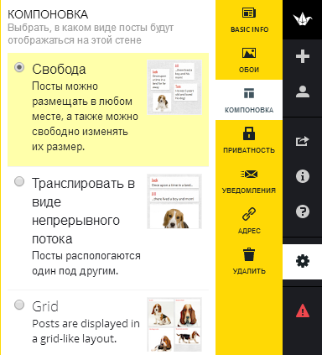
Для настройки вашей стены воспользуйтесь кнопкой “шестеренка”

Slide 9
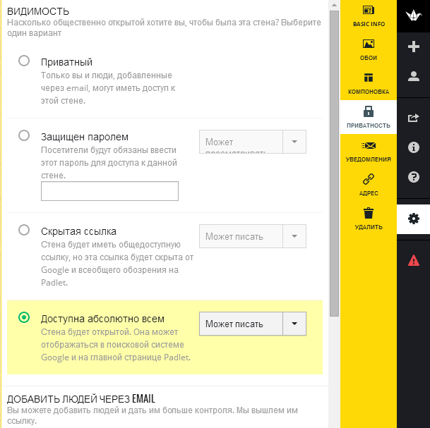
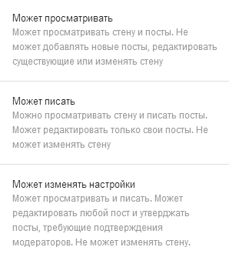
Для настройки вашей стены воспользуйтесь кнопкой “шестеренка”
Настройка доступа и прав

Slide 10
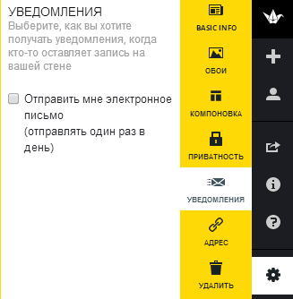
Для настройки вашей стены воспользуйтесь кнопкой “шестеренка”

Slide 11
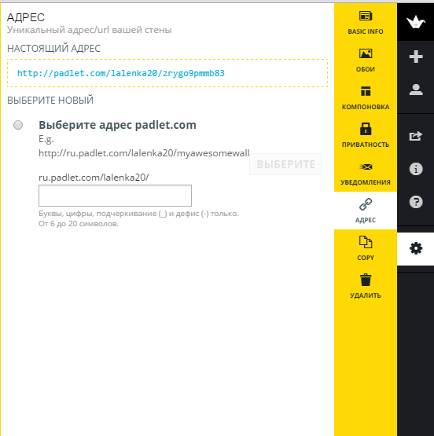
Для настройки вашей стены воспользуйтесь кнопкой “шестеренка”
Адрес стены

Slide 12
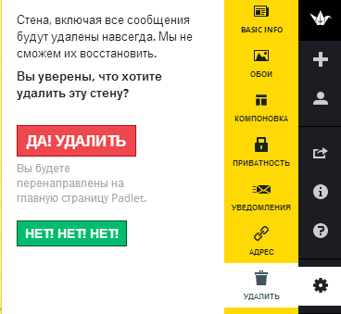
Для настройки вашей стены воспользуйтесь кнопкой “шестеренка”

Slide 13
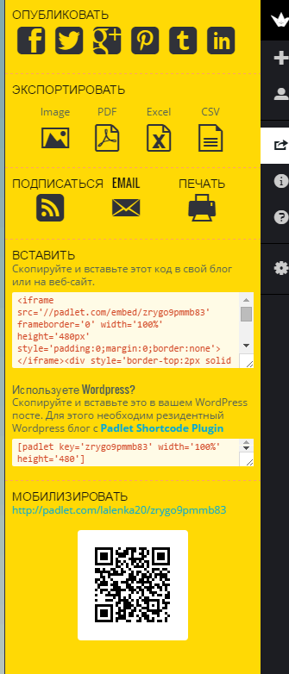
Экспорт и код для встраивания готовой работы на сайт или блог

Slide 14
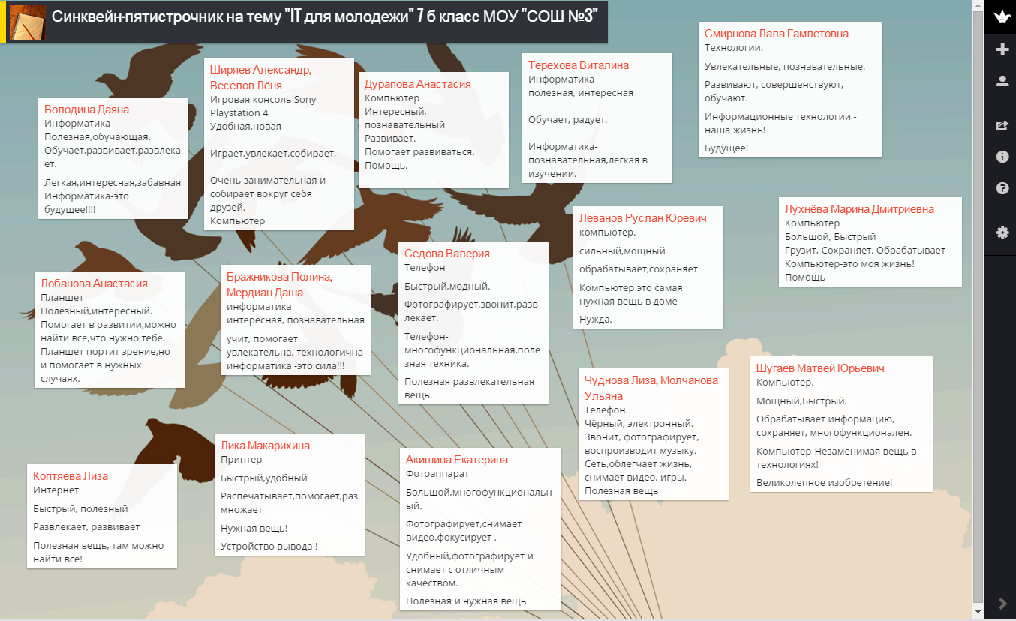
Пример использования сервиса на уроке информатики в 7 классе http://ru.padlet.com/lalenka20/zrygo9pmmb83

